Slide 1



Výukový materiál
zpracovaný v rámci projektu
Registrační číslo projektu: CZ 1.07/1.4.00/21.1886
Šablona: Z 8/2
Předmět: Zeměpis
Ročník: 8. ročník
Jméno autora (vč. titul): Tomáš Szabo (Bc.)
Škola – adresa: ZŠ Ústí nad Labem – Hluboká 150

Slide 2
Česká republika
Klíčová slova: Sámova říše, Rakousko-Uhersko,
Habsburská monarchie, Velká Morava,
Československo, Protektorát
Anotace: slouží k získání a osvojení základních
znalostí v oblasti vývoje hranic ČR

Slide 3
Česká republika
vývoj státního území

Slide 4
Vývoj státního území
→ hranice České republiky, jaké známe dnes,
prošly během své historie celou řadou změn !!!
→ na našem území se vystřídala řada říší:
• Sámova říše
• Velkomoravská říše
• Přemyslovský stát , Lucemburkové, Jagellonci
• Habsburská monarchie, Rakousko-Uhersko

Slide 5

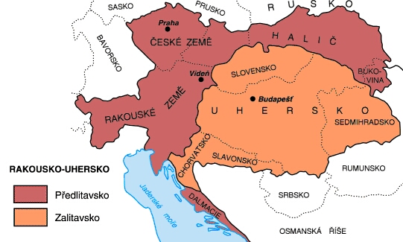
České země součástí Rakouska–Uherska.

Slide 6
Československý stát
→ v letech 1914-1918 probíhala 1. světová válka
→ prohra Německa a Rakouska-Uherska
Rakousko-Uhersko se rozpadlo
- vznikly samostatné státy:
- Československo – 28. 10. 1918

Slide 7
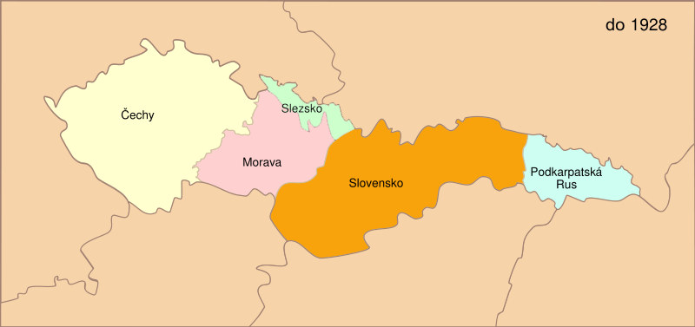
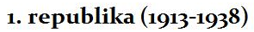
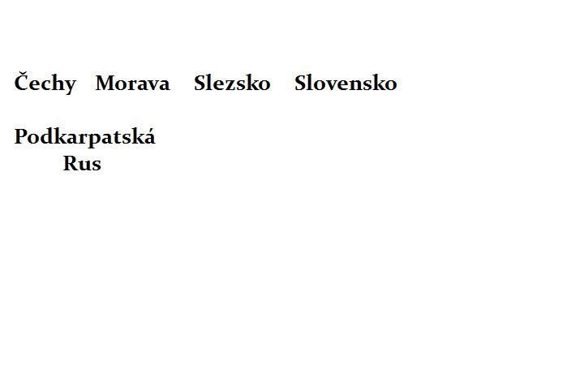
Mapa Československé republiky.
3
1
2
4
5

Slide 8
Německá okupace
→ září 1938 Německo připojilo Československé
pohraničí ke svému státu
- jednalo se o tzv. Sudety
→ 14.3. 1939 odtržení Slovenska
→ 15.3. 1939 zbylé území bylo okupováno
německými vojsky pod názvem
- protektorát Čechy a Morava

Slide 9
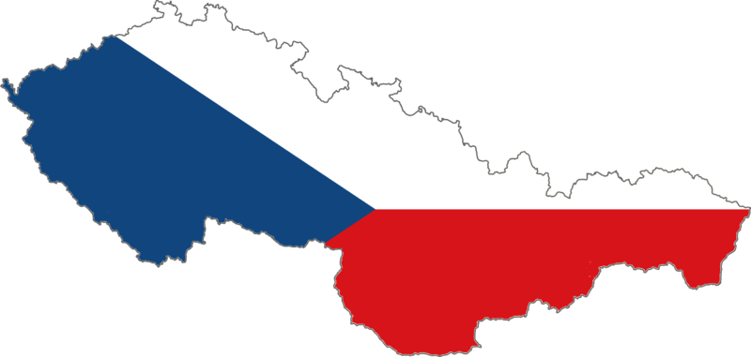
Obnovení Československa
→ 2. světová válka skončila 8. května 1945
porážkou Německa
→ ČSR se obnovilo
- ztráta Podkarpatské Rusy – Ukrajina
→ Československo se dostává pod vliv SSSR
- od roku 1948-1989 období komunismu

Slide 10
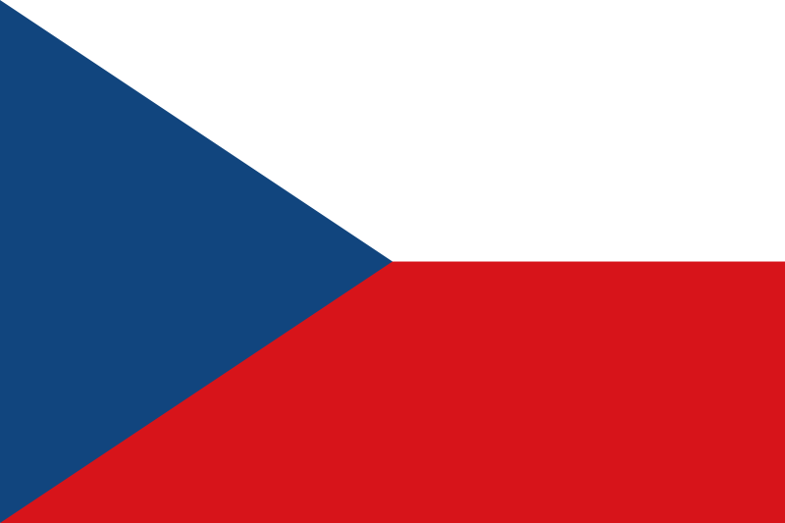
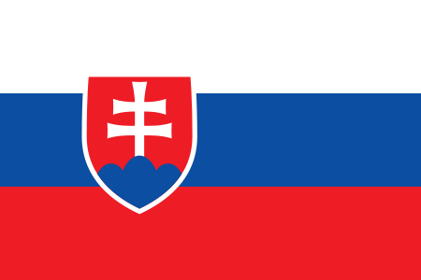
Česká republika
→ 17. 11. 1989 - Sametová revoluce – pád
komunismu
→ v roce 1993
společný stát Čechu a Slováků rozdělen na dva
samostatné celky:
- Českou republiku
- Slovenskou republiku

Slide 11
Citace
[1]-www.leccos.com [online]. [cit. 2012-1-4]. Dostupný z www:<http://leccos.com/index.php/clanky/rakouskouhersko>
[2]-[cit. 2012-1-4]. Dostupný pod licencí Creative Commons z www:<http://commons.wikimedia.org/wiki/File:Flag-map_of_Czechoslovak_Socialist_Republic.png>
[3] -[cit. 2012-1-4]. Dostupný pod licencí Creative Commons z www:
<http://commons.wikimedia.org/wiki/File:Prvn%C3%AD_%C4%8Ceskoslovensk%C3%A1_republika_do_1928.jpg>
[4] -[cit. 2012-1-4]. Dostupný pod licencí Creative Commons z www:<http://commons.wikimedia.org/wiki/File:Flag_of_Czechoslovakia.svg>
[5] -[cit. 2012-1-4]. Dostupný pod licencí Creative Commons z www:<http://commons.wikimedia.org/wiki/File:Flag_of_Slovakia.svg>
[6]-BORECKÝ Daniel, CHALUPA Petr, NOVÁK Svatopluk, Zeměpis pro 8. ročník, 2. díl Česká republika, nakladatelství Nová Škola, Brno 2009, 95 s.
[7]-JEŘÁBEK Milan, Anděl Jiří, PEŠTOVÁ Jana, KASTNER Jiří, Zeměpis 8 – učebnice pro základní školy a víceletá gymnázia, Nakladatelství Fraus, Plzeň 2006, 128 s.

